Slide 1
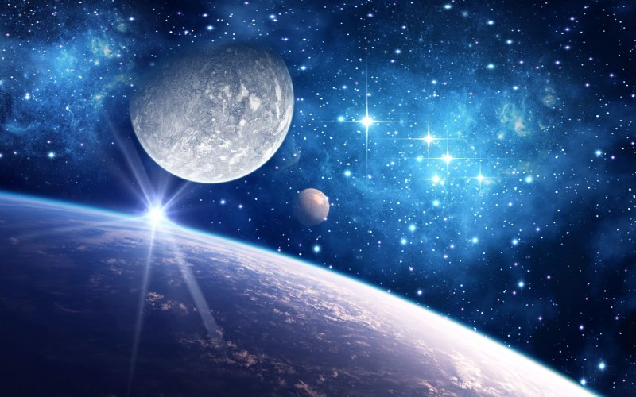
ЗАЧЕМ НАМ НУЖЕН КОСМОС?
Автор: Кочутов Вадим, 11 класс
Учитель: Филонова Татьяна Вячеславовна
МКОУ «Серпейская средняя школа»

Slide 2
«Земля – колыбель человечества,
но нельзя же вечно жить в колыбели»
К.Э. Циолковский
Дорогой, школьник!
Каждый из вас наверняка хоть раз в жизни задумывался , что даёт нам освоение космоса? Как оно влияет на общественный прогресс и жизнь человечества? Какие космические перспективы на ближайшие годы открываются перед нами ?
Ответы на данные вопросы вы найдёте в этой презентации, она совершенно точно не оставит ни одного из вас равнодушным к этой теме и , надеюсь, что данная работа заставит вас ещё более заинтересоваться в изучении предмета Астрономия.

Slide 3
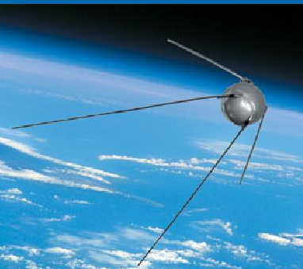
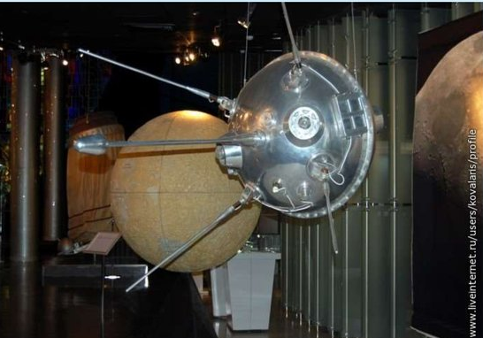
НАЧАЛО КОСМИЧЕСКОЙ ЭРЫ
ПЕРВЫЙ ИСКУССТВЕННЫЙ СПУТНИК ЗЕМЛИ
Запуск первого искусственного спутника Земли состоялся 4 октября 1957 года. Эта дата вошла в историю планеты, как начало космической эры.
С тех пор вокруг Земли летают десятки искусственных спутников.

Slide 4
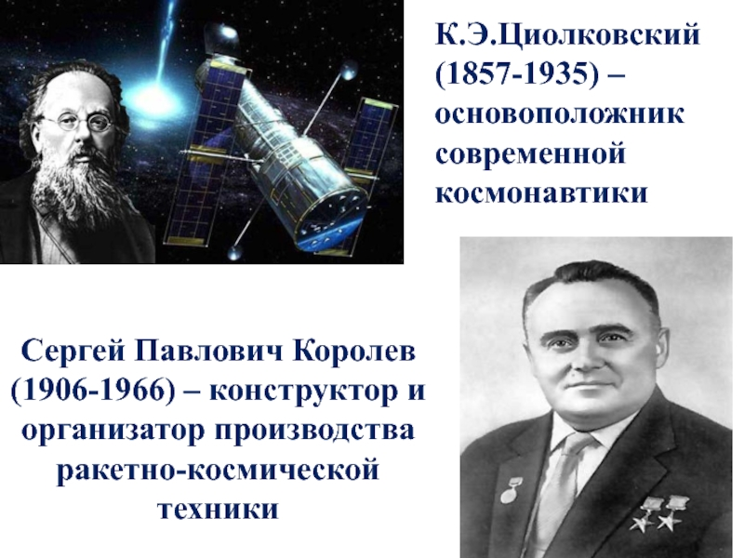
НАЧАЛО КОСМИЧЕСКОЙ ЭРЫ
ОСНОВОПОЛОЖНИКИ КОСМОНАВТИКИ
Константин Эдуардович Циолковский
(1857 – 1935) – основоположник
современной космонавтики
Сергей Павлович Королёв
(1906 – 1966) – конструктор и
организатор производства
ракетно-космической техники

Slide 5
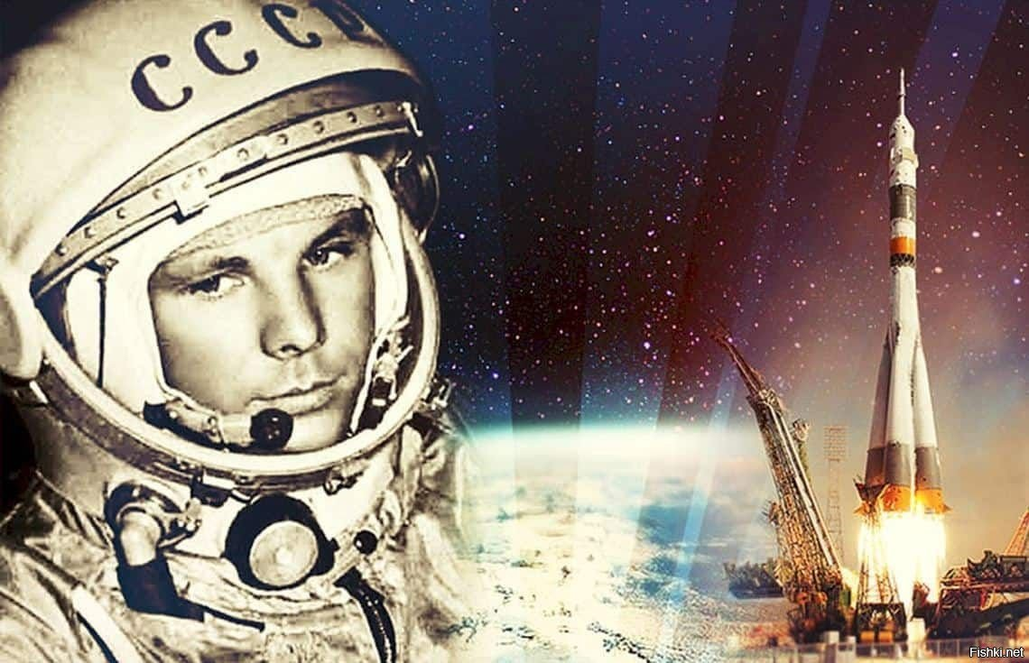
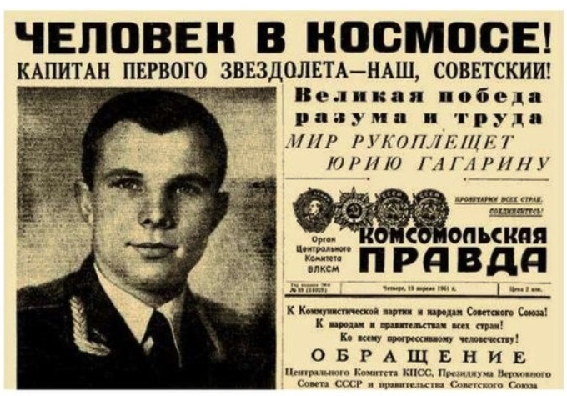
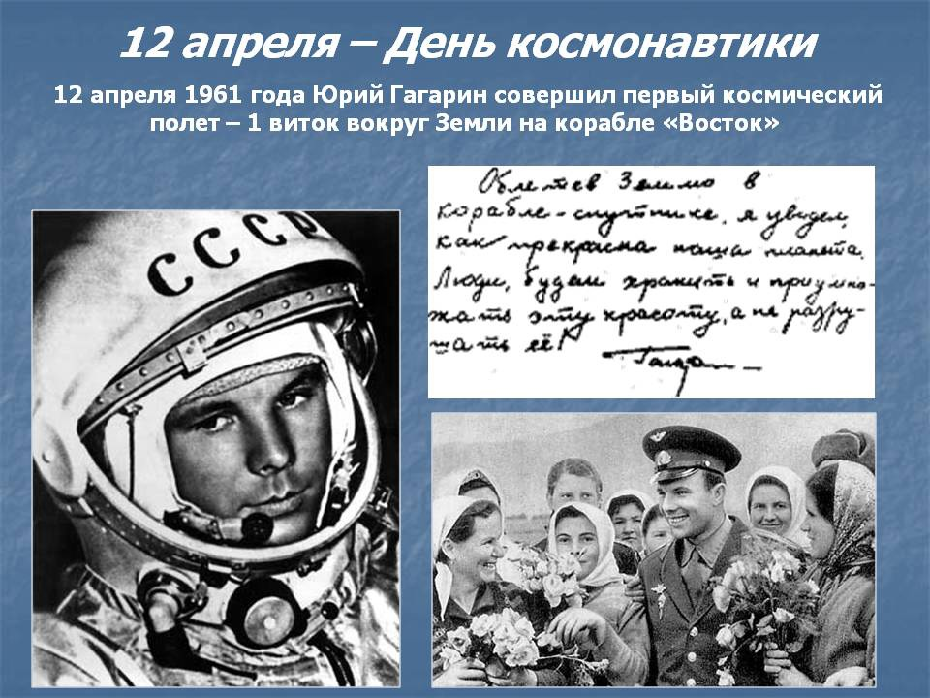
НАЧАЛО КОСМИЧЕСКОЙ ЭРЫ
12 апреля 1961 года с космодрома Байконур впервые в мире стартовал космический корабль «Восток» с пилотом–космонавтом Юрием Алексеевичем Гагариным на борту.
За этот подвиг ему было присвоено звание Героя Советского Союза.
Начиная с 12 апреля 1962 года, день полёта Гагарина в космос был объявлен праздником – Днём космонавтики.

Slide 6
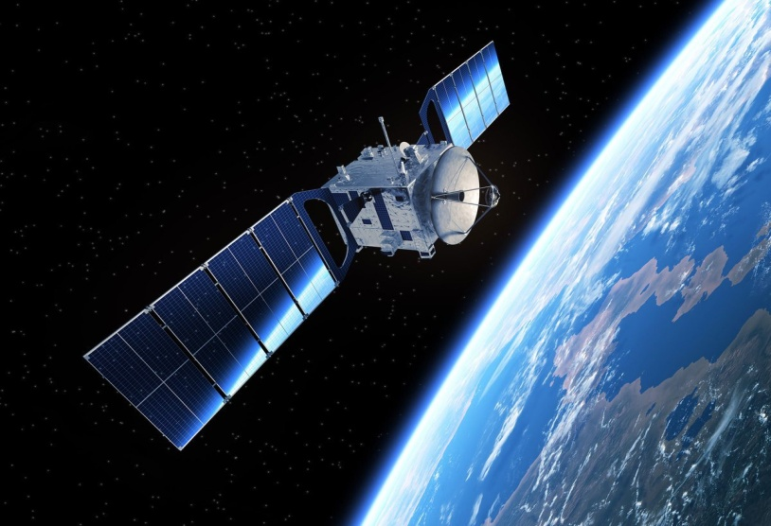
ЧТО ЖЕ ДАЛО НАМ ОСВОЕНИЕ КОСМОСА?
Смотрим телевизионные программы благодаря спутниковым антеннам;
Ведем через спутники телефонные переговоры;
Слушаем составленные на основе данных из космоса прогнозы погоды;
Получаем со спутников фотографии о распространении лесных пожаров и других стихийных бедствий;
Космические системы позиционирования используются самолётами, морскими судами, автомобилями и туристами;
К началу XXI-го века сотни людей побывали в космосе;
Человек высадился на Луне;

Slide 7
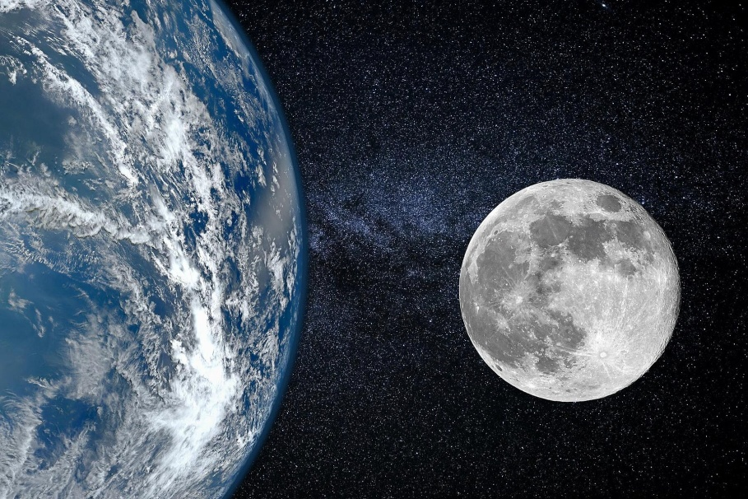
ЧТО ЖЕ ДАЛО НАМ ОСВОЕНИЕ КОСМОСА?
Автоматические аппараты побывали на многих планетах Солнечной системы, астероидах и кометах;
Автоматический зонд Вояджер-1 пролетел более 14 миллиардов километров и приближается к границе Солнечной системы;
В изучении космоса уже активно используются современные роботы, а также искусственный интеллект, хотя ему пока редко доверяют дорогие аппараты;
В последние годы были найдены десятки планет,
сверхмощные телескопы заглянули в глубины космоса
более чем на 10 млрд. световых лет.

Slide 8
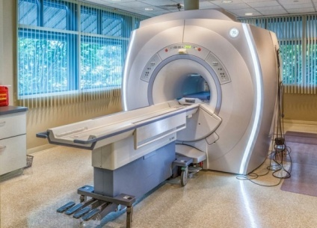
ЧТО МЫ ПОЛУЧИЛИ ОТ ОСВОЕНИЯ КОСМОСА
В области медицины:
метод введения противораковых лекарств непосредственно в опухоль;
аппаратура, с помощью которой медсестра может делать УЗИ и моментально передавать данные врачу за тысячи километров от неё;
механическая рука-манипулятор, выполняющая сложные действия внутри аппарата МРТ;
препараты для профилактики и лечения остеопороза.

Slide 9
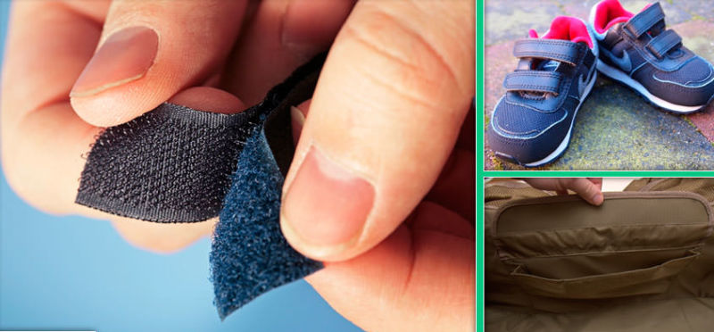
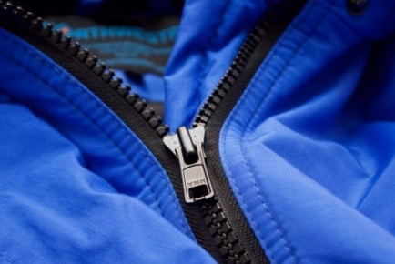
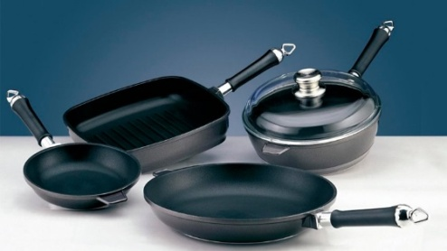
ЧТО МЫ ПОЛУЧИЛИ ОТ ОСВОЕНИЯ КОСМОСА
В быту:
Молнии и липучки использовали сначала в одежде космонавтов, а затем появились в спецодежде пожарных, спасателей и военнослужащих. И только потом пришли в нашу повседневную жизнь.
Свойства тефлона именно в космических условиях оказались просто незаменимы. Поэтому тефлон стали использовать для обеспечения теплоизоляции космических кораблей и военной техники. Сейчас тефлон применяют в пищевой, химической и электротехнической промышленности и медицине.

Slide 10
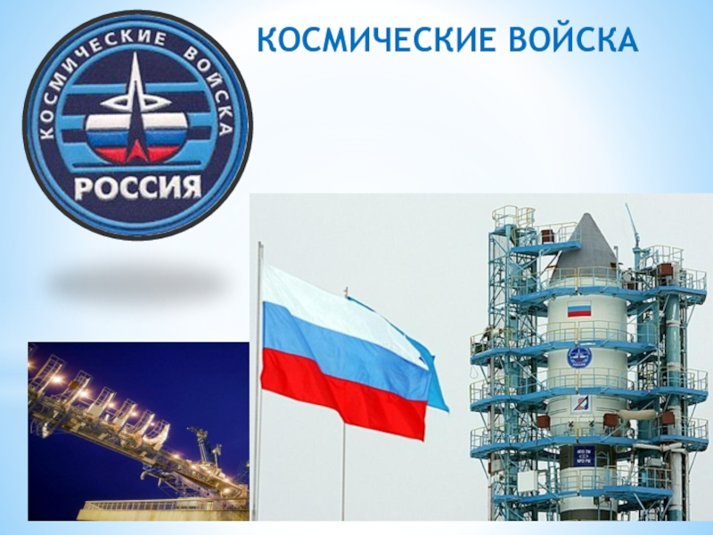
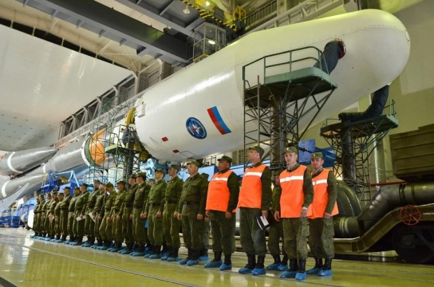
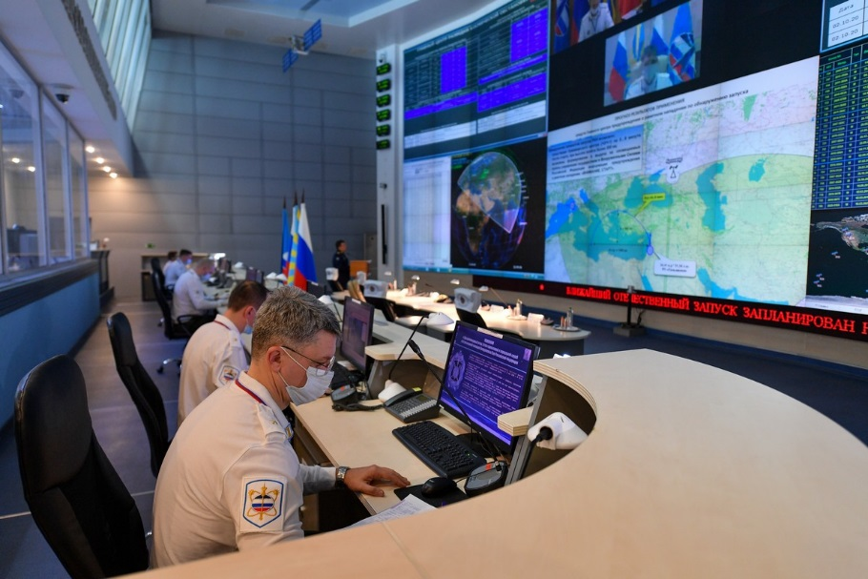
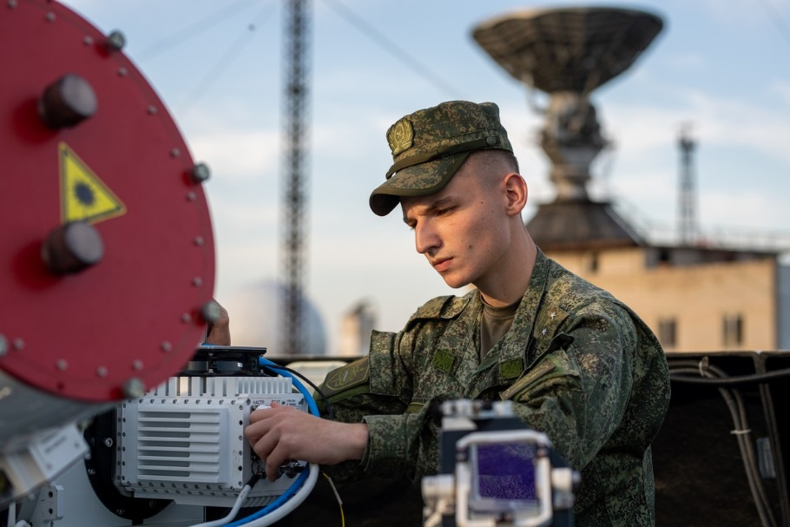
ЧТО МЫ ПОЛУЧИЛИ ОТ ОСВОЕНИЯ КОСМОСА
Военно-космическая безопасность:
Космические войска решают широкий спектр задач, основными из которых являются наблюдение за космическими объектами, выявление угроз России и осуществление запусков космических аппаратов на орбиты.

Slide 11
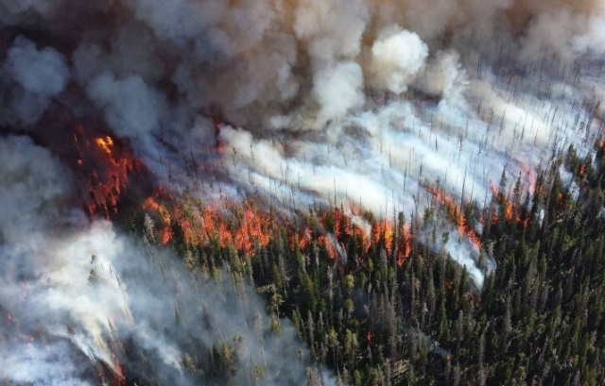
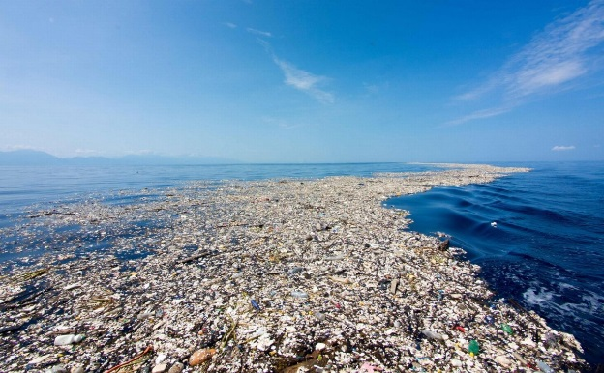
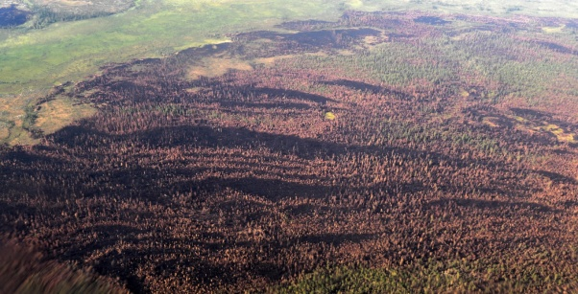
ЧТО МЫ ПОЛУЧИЛИ ОТ ОСВОЕНИЯ КОСМОСА
Охрана окружающей среды:
Мониторинг лесных пожаров;
Выявление незаконных мусорных салок;
Несанкционированные вырубки леса;
Контроль за рациональным использованием природных ресурсов;
Мониторинг загрязненности объектов природной среды;
Метеорологические исследования.

Slide 12
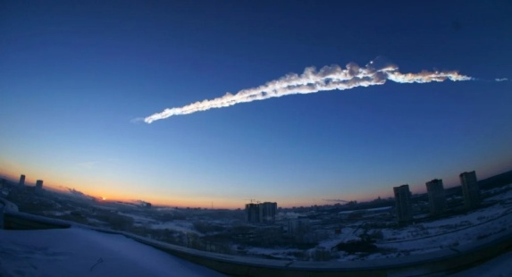
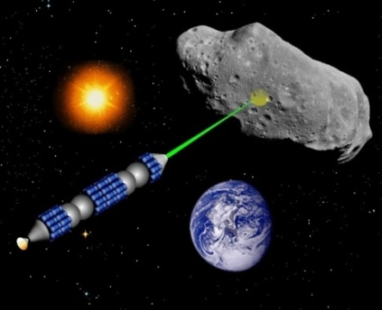
ЧТО МЫ ПОЛУЧИЛИ ОТ ОСВОЕНИЯ КОСМОСА
Астрономическая безопасность:
Чтобы избежать таких катаклизмов как падение метеорита в районе Челябинска, в настоящее время развиваются космические программы и технологии, которые не только помогут обнаружить опасные космические тела, но и позволят управлять ими или уничтожить, чтобы избежать столкновения с Землей

Slide 13
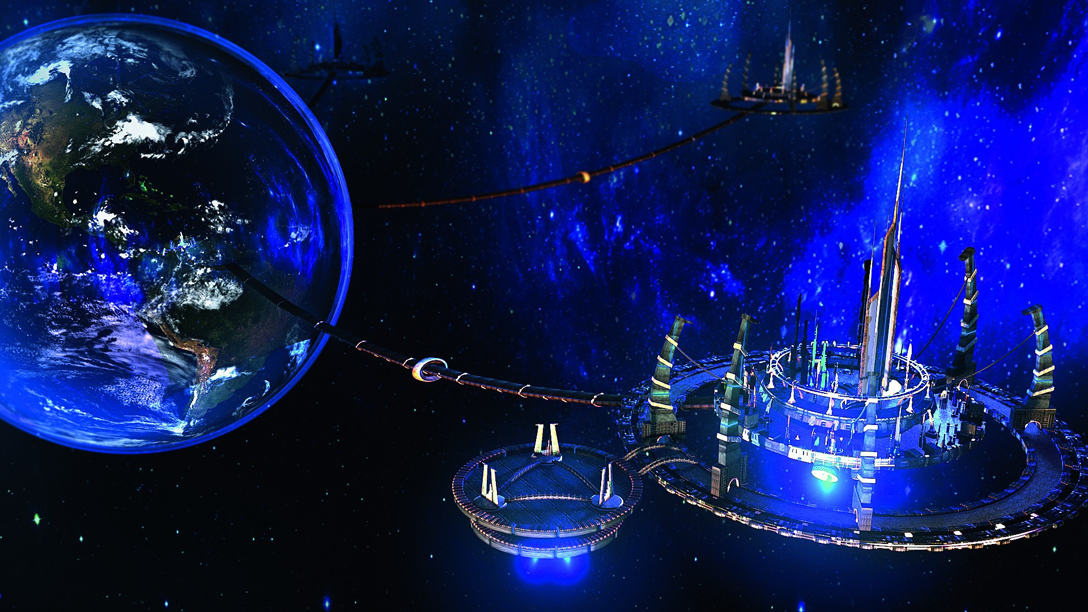
НАШЕ КОСМИЧЕСКОЕ БУДУЩЕЕ

Slide 14
ПЕРИОДЫ ОСВОЕНИЯ КОСМОСА
Наибольший интерес представляют 3 и 4 периоды, так как все эти события являются пока что только планами человечества на ближайшие десятилетия, но я уверен, что большинству из них обязательно суждено сбыться.
1 период | 2 период | 3 период | 4 период
- Технологии проникновения - Технологии присутствия - Технологии достижения | - Опорные технологии - Сервисные пункты - Туризм | - Технологическая среда - Новые источники ресурсов - Новые источники энергии | - Новая среда обитания - Новая среда производства - Новая инфраструктура энергетики

Slide 15

НАШЕ КОСМИЧЕСКОЕ БУДУЩЕЕ
В проектах освоения космоса на первом месте стоит спутник нашей планеты – Луна. Для освоения космоса нужен металл (как основа строительства), топливо для полетов (вода, водород), кислород, какие-то минеральные ресурсы. Все эти ресурсы очень дороги, если увозить их с Земли. Но все это есть на Луне и в космосе. Там много привычных нам металлов, включая титан и железо, которые помогут создать на орбите Земли базовые конструкции космических станций и миссий к дальним планетам.

Slide 16
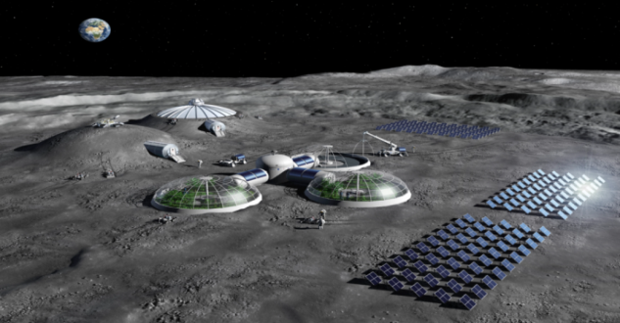
НАШЕ КОСМИЧЕСКОЕ БУДУЩЕЕ
Луна – сырьевая база для освоения космоса
Луна — это огромное ресурсное пространство, обладающее колоссальным преимуществом по сравнению с Землей — значительно меньшей гравитацией и, как следствие, неглубоким гравитационным колодцем. С Луны намного легче забрасывать грузы и оборудование в открытый космос. Именно сырьевая база на луне станет огромным толчком к дальнейшему полномасштабному освоению космоса.

Slide 17
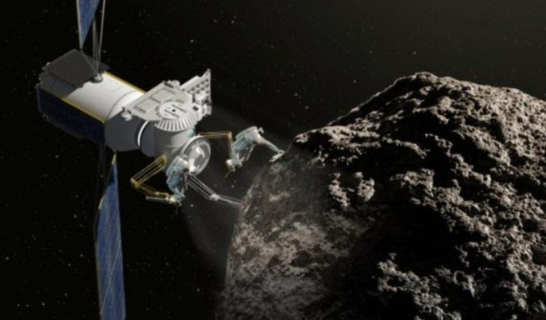
НАШЕ КОСМИЧЕСКОЕ БУДУЩЕЕ
Астероиды – кладовая космоса
Для строительства лунных баз необходимы расходные материалы. Ученые считают, что именно астероиды могут стать местом по добыче ископаемых. Международные организации уже разрабатывают планы по сбору этих природных космических ресурсов.
Астероиды почти не имеют силы тяжести, поэтому горное оборудование и астронавты-майнеры, которые его эксплуатируют, должны будут использовать крепежи, чтобы привязываться к поверхности. Однако отсутствие гравитации является преимуществом при перемещении добытого материала без необходимости использовать большую мощность.

Slide 18
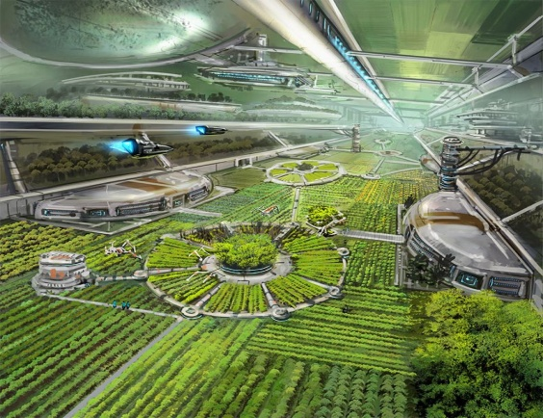
НАШЕ КОСМИЧЕСКОЕ БУДУЩЕЕ
Космическое производство
В ближайшем будущем планируется развитие космических производств, выпускаемых товары, реализуемые на Земле. Например, новые типы полупроводников или искусственные органы. Космос — это уникальная среда с микрогравитацией, где нет экологических рисков. Например, в космос можно перенести тяжелые
производства без рисков для атмосферы.
Именно поэтому сейчас огромное значение имеет
развитие космических лабораторий. В ближайшее время
будет проводится тестирование разных продуктов,
которые производить в невесомости дешевле, чем на Земле.

Slide 19
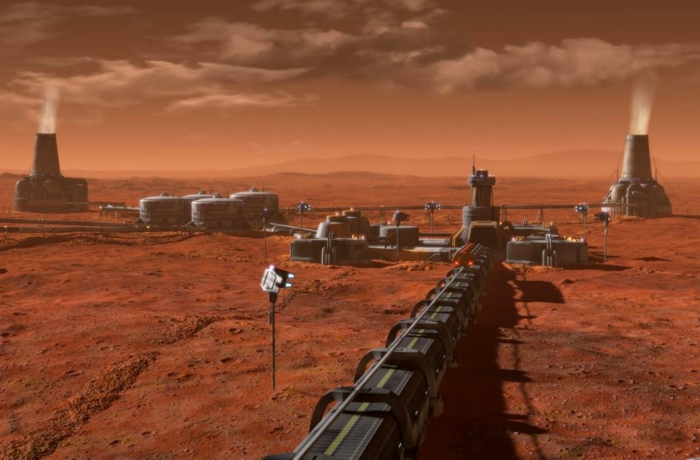
НАШЕ КОСМИЧЕСКОЕ БУДУЩЕЕ
Колонизация Марса
В силу относительно небольшого расстояния до Земли и природных характеристик, Марс, наряду с Луной, является самым вероятным кандидатом на основание колонии людей в обозримом будущем. Кроме того, у планеты есть все шансы превратиться в «запасной вариант» для землян в случае глобальной катастрофы. В данный момент к Красной планете
летит очередной аппарат «Настойчивость»
(Perseverance), который должен в конце этого
десятилетия передать на Землю образцы марсианского
грунта. С их помощью ученые планируют приоткрыть
завесу над многими тайнами планеты.

Slide 20
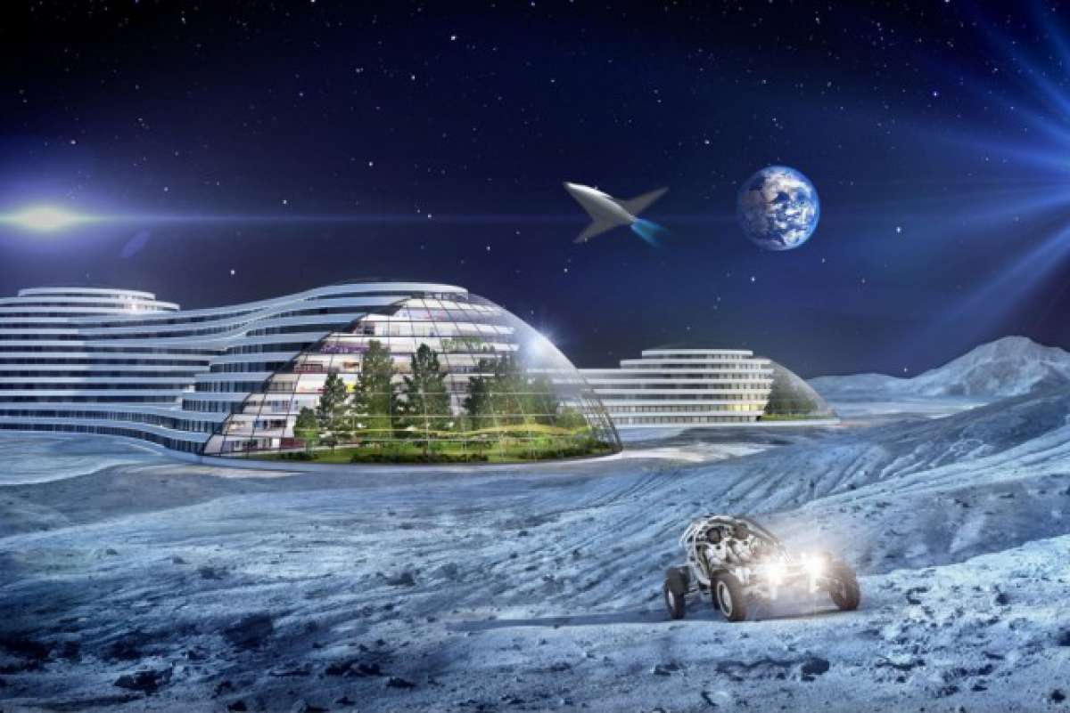
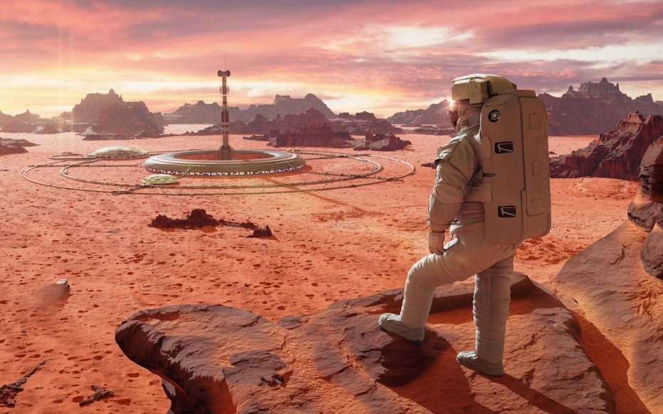
НАШЕ КОСМИЧЕСКОЕ БУДУЩЕЕ
Будущее сферы космических технологий обещает быть настолько интересным, что очень хотелось бы верить в то, что все мы сможем дожить хотя бы до начала реализации тех идей и миссий, о которых сегодня говорим. Некоторые представленные здесь концепты выглядят как вполне логичный шаг развития в правильном направлении, другие же кажутся совершенно безумными и даже самоубийственными идеями. Однако и у первых, и у вторых есть реальный шанс.

Slide 21
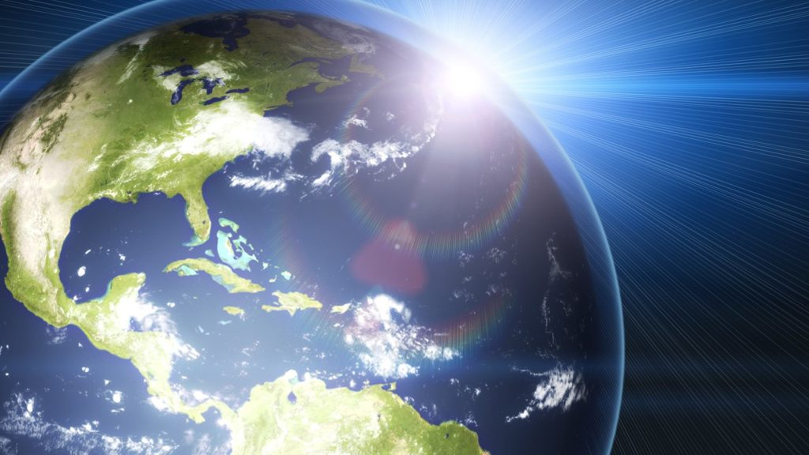
«Не будем завидовать людям будущего. Им, конечно, здорово повезет, для них станет привычным то, о чем мы могли только мечтать. Но нам выпало большое счастье. Счастье первых шагов в космос. И пусть потомки завидуют нашему счастью»
Юрий Гагарин

